Slide 1
OS Linux
Безопасность Linux серверов.
Linux Firewall. iptables

Slide 2
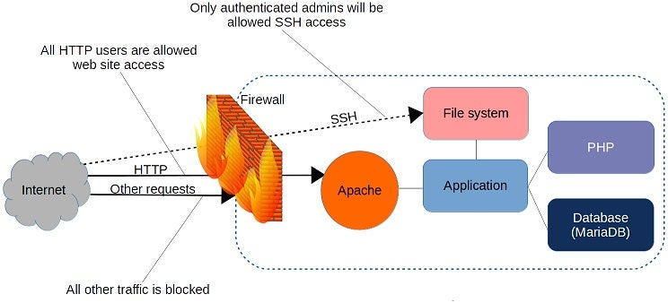
Безопасность Linux серверов
Firewall
Firewall (межсетевой экран) осуществляет контроль и фильтрацию проходящего через него сетевого трафика в соответствии с заданными правилами. Когда пакет данных перемещается в защищенное сетевое пространство или из него, то его содержимое (информация о его происхождении, цели и протоколе) проверяется на соответствие с правилами, чтобы определить, следует ли его пропускать или нет.
Notes:
Нужно перерисовать схему

Slide 3
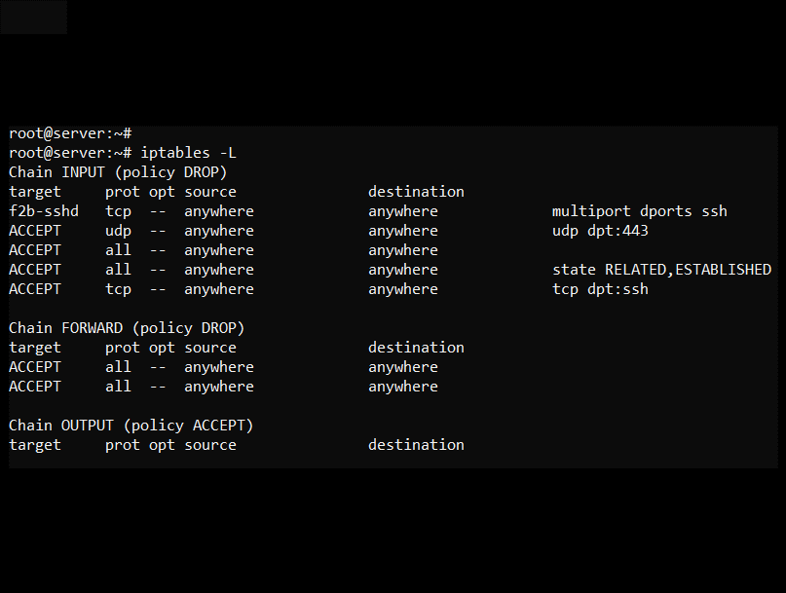
Безопасность Linux серверов
Iptables
Iptables является утилитой, выполняющей функции межсетевого экрана. Настройка iptables производится в командной строке, с помощью правил iptables можно разрешать или блокировать прохождение трафика. Когда происходит попытка установления соединения с текущей машиной, iptables просматривает список правил в списке, чтобы понять, как нужно поступить в этом случае. Если правила нет, то выполняется действие по умолчанию.
Как правило, itpables предустанавливается на всех дистрибутивах Linux

Slide 4
Основные понятия
Безопасность Linux серверов
Tables (таблицы). Это файлы, которые объединяют похожие действия. Таблица состоит из нескольких цепочек.
Chains (цепочки). Когда пакет получен, iptables находит соответствующую таблицу, затем пропускает его через цепочку правил, пока не найдет совпадение.
Rules (правила). Правило - это утверждение, которое указывает системе, что делать с пакетом. Правила могут блокировать пакеты одного типа или пересылать пакеты другого типа.
Targets (цели, действия). Это решение о том, что делать с пакетом. Обычно это принятие, отбрасывание или отклонение (при этом отправителю посылается ошибка).

Slide 5
Типы цепочек
Безопаснотсь Linux серверов
Input. Эта цепочка используется для управления поведением входящих соединений. Например, если пользователь пытается подключиться по SSH к серверу, iptables сопоставит IP-адрес и порт с правилом во входной цепочке.
Forward. Правила этого типа используются для обработки входящих сообщений, конечный пункт назначения которых не является текущим сервером.
Output. Такие цепочки используются для исходящих соединений.
Кроме этого, есть еще две дополнительные цепочки правил:
prerouting - в эту цепочку пакет попадает перед обработкой iptables, система еще не знает куда он будет отправлен, в input, output или forward;
postrouting - сюда попадают все проходящие пакеты, которые уже прошли цепочку forward.

Slide 6
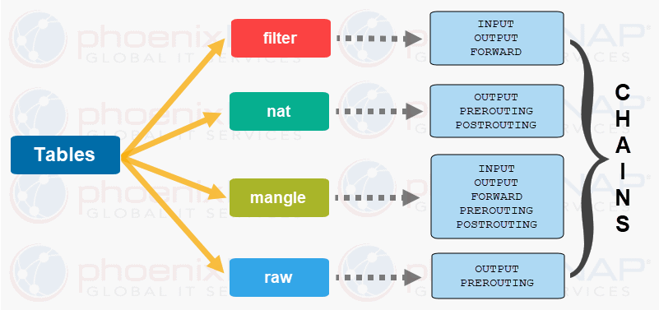
Безопасность Linux серверов
Таблицы Iptables
Над цепочками правил в iptables есть еще один уровень абстракции – таблицы. Фильтрация пакетов iptables осуществляется в таблице filter.
raw - предназначена для работы с сырыми пакетами, пока они еще не прошли обработку
mangle - предназначена для модификации пакетов
nat - обеспечивает работу nat, если необходимо использовать систему в качестве маршрутизатора
filter - основная таблица для фильтрации пакетов, используется по умолчанию.
Notes:
Нужно перерисовать схему

Slide 7
Targets
Безопасность Linux серверов
В контексте iptables, target - это действие, которое нужно проделать с пакетом или соединением, которое совпало с критериями правила.
Accept — разрешить прохождение пакета или установку соединения.
Drop — игнорировать соединение и вести себя так, будто его никогда не было. Действие подходит для случаев, когда нужно сделать так, чтобы источник запроса не узнал о его блокировке.
Reject — заблокировать соединение и отправить в ответ сообщение об ошибке. Действие подходит для тех случаев, когда владелец сервера хочет дать понять, что соединение было заблокировано.
Return – Данное действие прекращает движение пакета по текущей цепочке правил и производит возврат в вызывающую цепочку, если текущая цепочка была вложенной.

Slide 8
Состояния соединений
Безопасность Linux серверов
Можно ограничивать подключения к службам на основе состояния их подключения.
NEW - Пакет, запрашивающий новое соединение, например, HTTP-запрос.
ESTABLISHED - пакет, являющийся частью уже существующего соединения.
RELATED - пакет, запрашивающий новое соединение, но являющийся частью существующего соединения. Например, FTP использует порт 21 для установления соединения, но данные передаются через другой порт (обычно порт 20).
INVALID - пакет, который не является частью какого-либо соединения в таблице отслеживания соединений.

Slide 9

Безопасность Linux серверов
Синтаксис Iptables
Основные команды:
Ключ | Синтаксис | Описание
-L | --list [цепочка[номер правила]] | Отобразить правила в цепочке. При отсутствии аргументов, отобразит таблицу filter.
-S | --list-rules [цепочка[номер правила]] | Вывести правила в цепочке или во всех цепочках.
-v | --verbose | Вывести более подробную информацию.
-n | --numeric | Отображать параметры в числовом виде.
-x | --exact | Отображать точные значения.
-V | --version | Отобразит версию iptables.
 | --line-numbers | Отображать также номера правил.

Slide 10
Безопасность Linux серверов
Синтаксис Iptables
Редактирование правил и цепочек:
Ключ | Синтаксис | Описание
-A | --append [цепочка] | Добавление нового правила в самое начало цепочки.
-D | --delete [цепочка] | Удаление правила из цепочки.
-I | --insert [номер правила] | Вставить правило в цепочку.
-R | --replace [номер правила] | Заменить правило в цепочке.
-N | --new [имя цепочки] | Создание новой пользовательской цепочки.
-X | --delete-chain [имя цепочки] | Удаление пользовательской цепочки.
-E | --rename-chain [старое имя цепочки] [новое имя цепочки] | Переименовать цепочку.
-F | --flush [цепочка] | Удалить все правила в цепочке, если не указывать цепочку, то будут удалены все правила.

Slide 11
Безопасность Linux серверов
Синтаксис Iptables
Настройка правил:
Ключ | Синтаксис | Описание
-p | --proto [протокол] | Указание протокол.
-s | --source [адрес или сеть] | Указание IP адреса источника.
-d | --destination [адрес или сеть] | Указание IP адреса назначения.
-i | --in-interface [интерфейс] | Обрабатывать только входящие пакеты на указанном интерфейсе.
-o | --out-interface [интерфейс] | Обрабатывать только исходящие пакеты на указанном интерфейсе.
-j | --jump [действие] | Применить одно из действий (accept, drop и т.п.).
-g | --goto [цепочка] | Переход к другой цепочке правил.

Slide 12
Рядовые атаки Linux OS

Slide 13
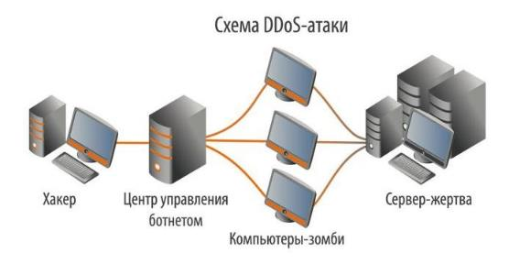
Безопасность Linux серверов
DoS-атаки
DoS-атака (Denial of Service – «отказ в обслуживании») – это попытка причинить вред, сделав недоступной целевую систему, например веб-сайт или приложение, для обычных конечных пользователей. Обычно злоумышленники генерируют большое количество пакетов или запросов, которые в конечном счете перегружают работу целевой системы.
DDoS-атака является разновидностью обыкновенной DoS-атаки. Отличие DoS от DDoS в количестве задействованных устройств. В случае классической DoS для отправки запросов в сторону цели атаки используется, как правило, одно устройство. При DDoS-атаке, задача распределяется между большим количеством атакующих устройств, как правило, управляемых атакующим центром.
Notes:
Нужно перерисовать схему

Slide 14
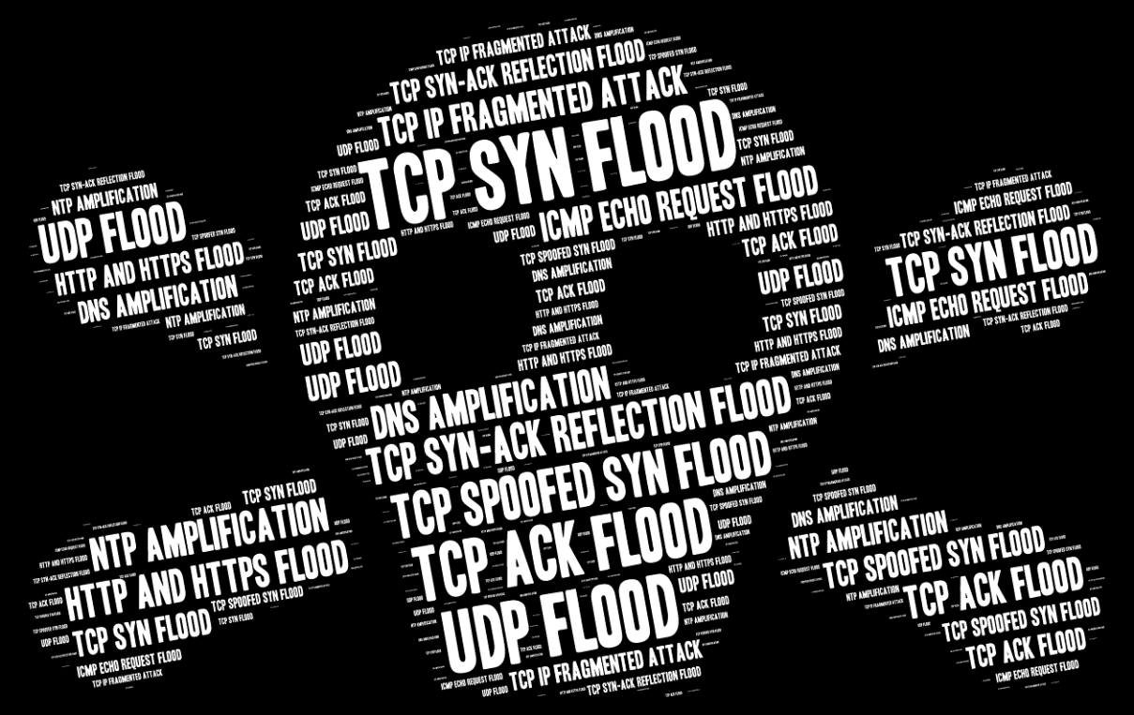
Безопасность Linux серверов
Классификация DDoS-атак
Атаки уровня инфраструктуры
Злоумышленники перекрывают доступ к серверу без перегрузки пропускного канала. Целью этих атак является оперативная память, процессорное время и подсистема хранения данных на сервере.
Атаки транспортного уровня
Это наиболее распространенный тип DDoS-атак, который включает в себя такие атаки, как SYN-флуд, UDP-флуд, ICMP-флуд и др. Подобные атаки обычно массовые и направлены на то, чтобы перегрузить пропускную способность сети либо серверы приложений.
Атаки уровня приложения
Метод используется для того, чтобы вызвать перегрузку элементов инфраструктуры сервера приложений. Выявить такую атаку сложно, так как трудно отличить её от легитимного трафика. Пример — имитация просмотра страниц.

Slide 15
Методы защиты
Безопаснотсь Linux серверов
Использование брандмауэра для приложений.
Cведение к минимуму количества возможных точек для атаки.
Контроль входящего трафика посредством ACL.
Конфигурирование сетевого оборудования для противодействовать DDoS-атакам.
Использование специализированных сервисов для защиты от DDoS-атак.

Slide 16

Безопасность Linux серверов
Brute-force
Brute force (атака грубой силой) представляет собой атаку с использованием метода перебора. Злоумышленник систематически перебирает пароли или ключи шифрования, пока один из них не окажется подходящим.
Данный процесс может занять очень много времени, и один из способов его сократить — использовать для атаки словари. Огромное количество вариантов возможных паролей перебирается по списку. Зачастую эти списки получают из дыр в системах безопасности. Это эффективный метод, поскольку эти списки содержат все часто используемые пароли.

Slide 17
Защита от brute-force
Безопасность Linux серверов
Использовать надежные пароли. Пароли должны быть не только длинными, но и содержать специальные символы. Не использовать такие пароли как «qwerty123», «p@ssw0rd» и т.п.
Вместо пароля использовать авторизацию по ключу.
Отключить возможности входа в учетную запись root.
Использовать двухфакторную систему аутентификации.
Блокировка IP-адресов после определенного количества попыток входа.

Slide 18
Предотвращения вторжений - Fail2ban

Slide 19
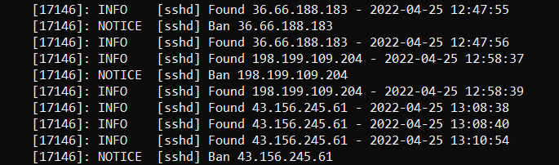
Fail2ban
Безопасность Linux серверов
Fail2ban - это программное обеспечение для предотвращения вторжений, которое защищает от атак методом перебора (brut-force).
Fail2ban отслеживает файлы журналов, такие как /var/log/auth.log для обнаружения подозрительной активности. Чаще всего он используется для блокировки IP-адресов, которые могут принадлежать хостам, связанных с вредоносной деятельностью.
Notes:
Нужно перерисовать схему

Slide 20
Установка Fail2ban
Безопасность Linux серверов
Установка для Debian или Ubuntu
$ apt-get install fail2ban
Установка для CentOS или Fedora
$ yum install fail2ban
После установки программа сразу начнет работу, однако дополнительно рекомендуется внести некоторые изменения в файлы конфигурации для обеспечения более надежной защиты.

Slide 21
Безопасность Linux серверов
Файлы конфигурации
У программы два основных файла конфигурации:
/etc/fail2ban/fail2ban.conf - отвечает за настройки запуска процесса Fail2ban.
/etc/fail2ban/jail.conf - содержит настройки защиты конкретных сервисов.
Файл jail.conf поделён на секции, каждая из которых отвечает за определённый сервис и тип атаки, например секция [ssh] отвечает за защиту SSH от brute–force атак.
Параметры из секции [DEFAULT] применяются ко всем остальным секциям.
Основные параметры файла jail.conf
Параметр | Описания
ignoreip | Список IP адресов, которые не будут подвержены блокировке.
bantime | Время, на которое хост будет заблокирован.
findtime | Хост будет заблокирован, если он исчерпает все попытки для входа в период этого промежутка времени.
maxretry | Количество попыток входа, после которых хост будет заблокирован

Slide 22
Спасибо за внимание

